Slide 1


B站历史弹幕词频统计及情感分析
大数据导论汇报
小组成员
徐小龙、杨奎、张一锋、付文韬、杨采杭

Slide 2

目录
简介
01
词频统计
03
04
02
情感分析
数据爬取

Slide 3
01
简介
项目介绍和视频简介

Slide 4
01
01
项目简介
项目简介
项目初衷：我们希望通过这个项目，从大量杂乱的数据中提取出共同的特征，了解到观众最关心的方面，直观地展示观众的情感变化。
实现方法：通过python爬虫，爬取哔哩哔哩某个视频某段时间的全部弹幕，在 hadoop + spark 平台上进行jieba分词和词频统计，进而使用snowNLP库进行情感变化分析，最后通过可视化的方式呈现结果。

Slide 5


01
视频简介
深梦中，纳西妲被人们找见，度过了理想的生日
浅梦中，纳西妲被朋友们找见，度过了憧憬的生日
现实中，纳西妲被愚人们找见，度过了伤心的生日
梦醒了，没有人再来寻找纳西妲，无意为自己庆生，举目四望是孤独的囚牢

Slide 6
02
数据爬取
通过python爬取B站视频
某时间段内的全部弹幕

Slide 7
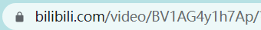
02
数据爬取
设置请求头
获取BVID
点击观看某视频时，BVID就在 url 的参数上，如下图，BVID = BV1AG4y1h7Ap
在浏览器中获取 SESSDATA 和 Document.cookie，拼接得到 cookie ，设置用户代理，封装请求头，将我们的访问伪装成正常的 HTTP 请求
获取历史弹幕
如下图，访问历史弹幕网页，oid 即上一步所得 cid，同时添加日期以获取某一天的历史弹幕，通过循环拿到一段时间内的历史弹幕。
直接抓包得到的数据是乱码，因为B站弹幕使用 protobuf 序列化，我们从B站的 proto 定义入手进行逆序列化得到弹幕及全部信息（例如：在视频中出现的毫秒数）。
获取CID
如下图，访问当前网页源码，bvid 即上一步所得，得到 response.text并转换为 json 格式，从而提取出 CID

Slide 8
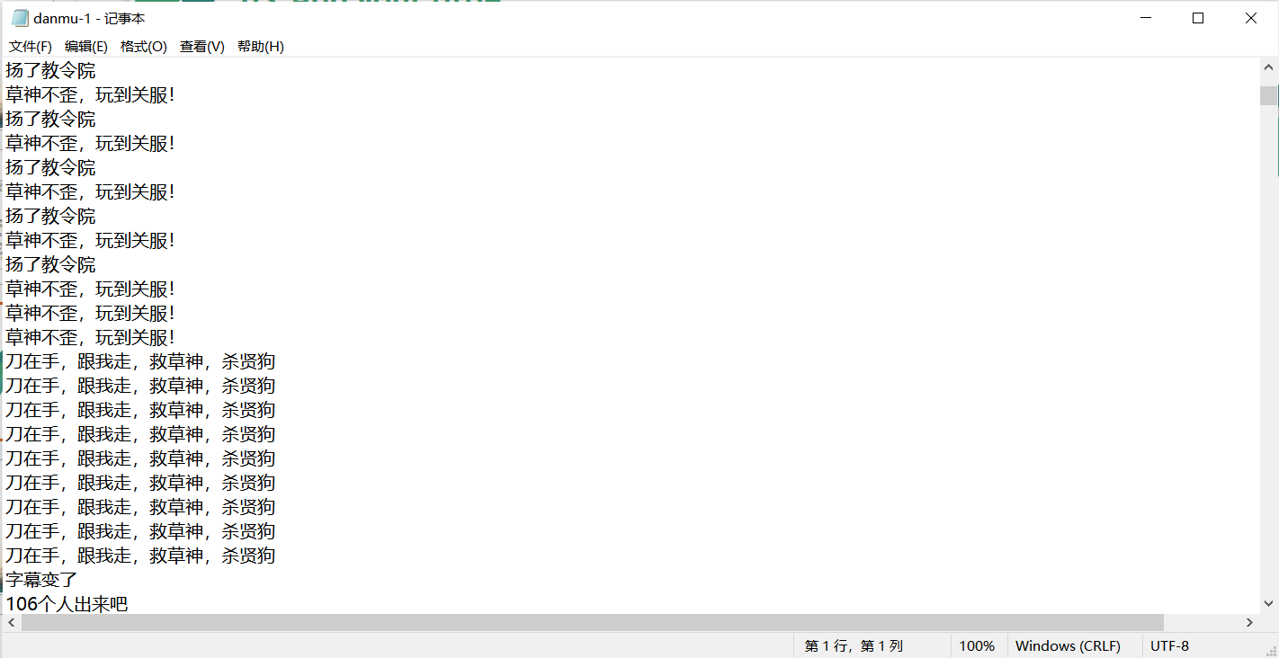
03
数据集

Slide 9
03
词频统计
对弹幕数据进行词频统计，通过
词云、饼图、柱状图呈现结果

Slide 10
03
词频统计
爬取的数据存放在 TXT 中，先使用 reduce() 函数合并弹幕，再利用 jieba 库的 lcut() 函数进行分词操作。为了加强分词效果，使用 jieba 库中 add_word() 函数手动添加了一些游戏常用语（例如视频主角名字 : 纳西妲）。
分词
调用 filter 、map等Spark RDD 算子对分词后的数据进行过滤、词频统计以及排序，其中建立了一个停用词表用于过滤，根据游戏内容，手动添加一些停用词以进一步减少错分词的影响
统计

Slide 11
03
可视化处理
对词频统计结果进行预处理，将RDD转化为字典，循环遍历截取指定长度
取出预处理后数据中的词语和词频，设置饼图的参数
预处理
饼图
使用 wordcloud 库，设置词云显示的个性化背景形状，调用函数生成 PNG 文件
与饼图类似，得到画图需要的数据，设置柱状图需要的
x、y轴各种要素
词云
柱状图

Slide 12


03
可视化呈现
词云

Slide 13
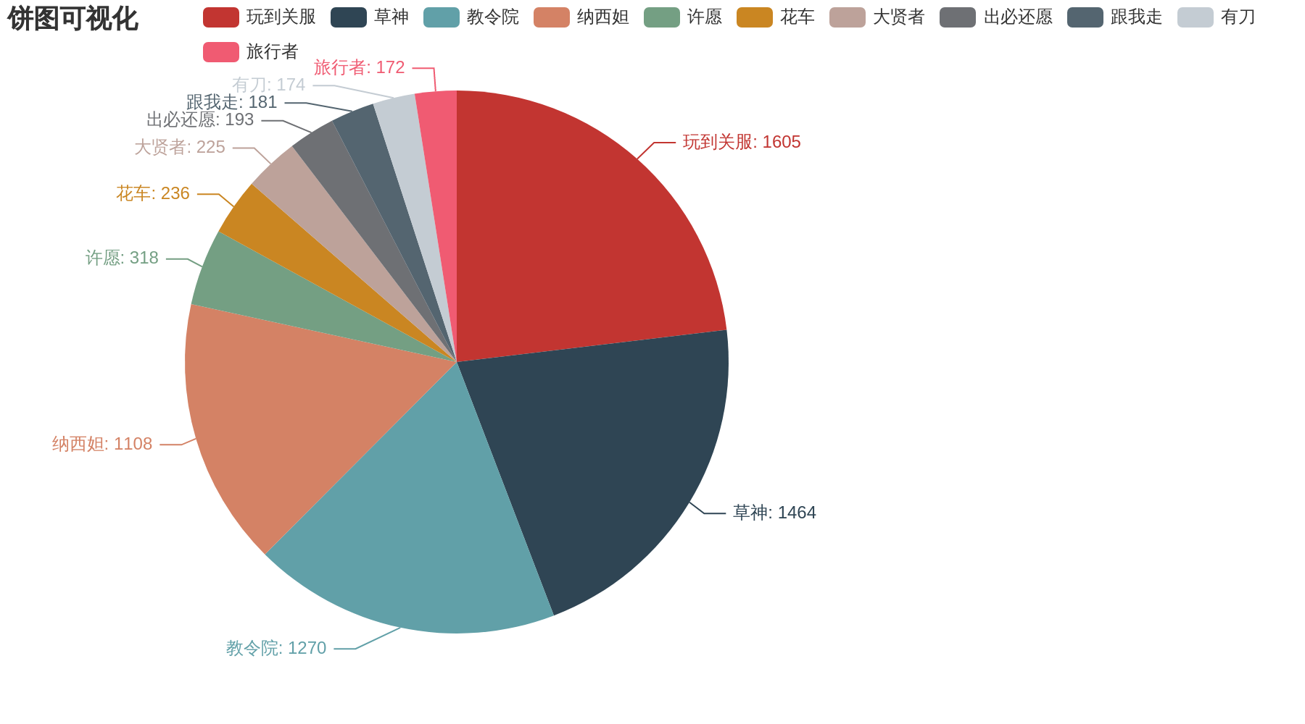
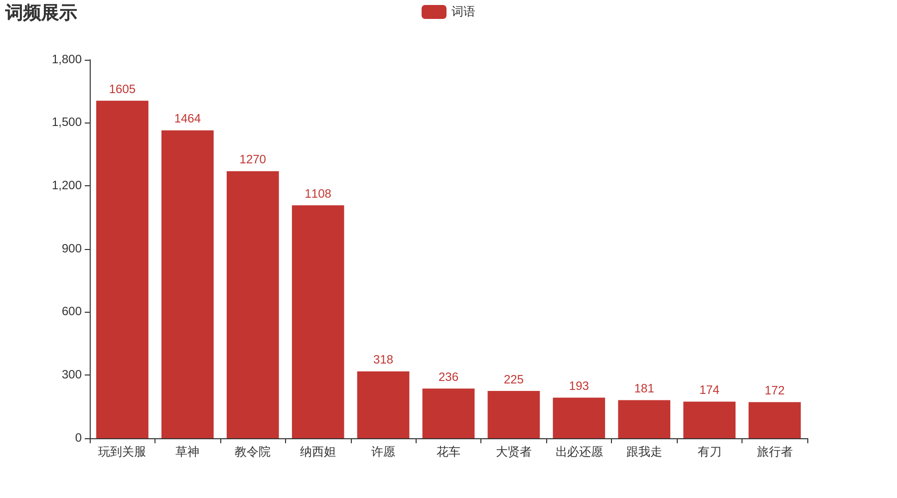
03
可视化呈现
饼状图
柱状图

Slide 14
04
情感分析
训练模型分析弹幕情感
通过平滑曲线呈现弹幕情感变化

Slide 15
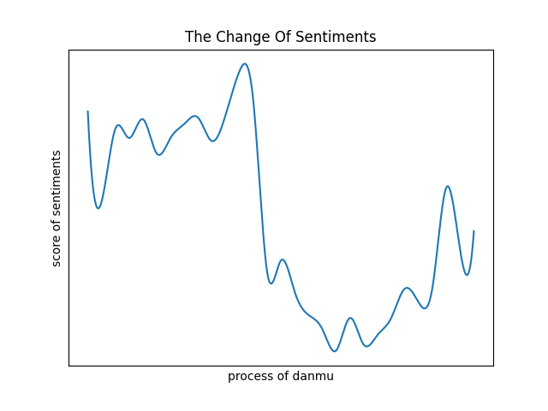
04
情感分析及可视化
处理过程
1
调用 SnowNLP 库的 SnowNLP() 函数对弹幕进行情感赋分
2
统计结果呈现两端少，中间多的迹象，不利于体现情感变化，故而对情感得分进行分级处理
3
划分数据进行降噪处理，减少个别弹幕对总体数据的影响
4
利用插值法对数据进行平滑化处理，得到平滑的情绪变化曲线

Slide 16
THANK YOU！

